Slide 1
Öz Disiplin Geliştirme Otokontrol

Slide 2
İrade ve Öz Disiplin
Şu cümle size tanıdık geliyor mu ?
"Keşke iradem ve kendime hakimiyetim daha güçlü olsaydı."
Bu ifadeyi hayatınızda kaç kez kullandınız acaba?
Kaç kere bir şeyler yapmaya başladınız ve kısa bir süre sonra bıraktınız?

Slide 3
İrade ve Öz Disiplin
Herkesin erteleme, tembellik, hazzı erteleyememe, devamını getirememe vb. gibi üstesinden gelmeyi istediği bazı alışkanlıkları vardır.
İşte bunları yenebilmemiz için iradeye ve öz-disipline gereksinim duyarız.

Slide 4
İrade ve Öz Disiplin
İrade: Tehlikeli ve gereksiz istekleri kontrol edebilmek, tembelliğin ve ertelemenin üstesinden gelebilmek,verilen kararı başarıyla sonuca ulaşana kadar onu kararlıkla takip edebilmektir.
Gereksiz ve yararsız arzulara boyun eğme isteğinin, duyguların ve eyleme geçme karşısında duran direncin üstesinden gelen iç güçtür.
Maddi ve manevi başarının köşe taşıdır.

Slide 5
Öz Disiplin
Öz disiplin iradenin ortağıdır. Kişinin belirlemiş olduğu hedeflere ulaşabilmesi için iç güdü, duygu, istek ve davranışlarını kontrol altında tutması; hedeflerine odaklanması, izlemesi gereken süreçleri takip ederek hedefe ulaşma sürecindeki yoluna çıkan herhangi bir engele takılmadan devam edebilmek demektir.

Slide 6
Öz Disiplin
"Hayallerinize dikkat edin, çünkü onlar düşünceye dönüşürler.
Düşüncelerinize dikkat edin; çünkü onlar davranışa dönüşürler.
Davranışlarınıza dikkat edin; çünkü onlar alışkanlığa dönüşürler.
Alışkanlıklarınıza dikkat edin; çünkü onlar kaderiniz olur."

Slide 7
MARSHMALLOW DENEYİ

Slide 8
Öz Disiplin Nasıl Kazanılır ?
Öz disiplin konusunda atılacak en önemli adım haz duygusunu erteleyebilmeyi öğrenmektir. Hazzı erteleyebilmek gerçekten istediğimiz şey uğruna bekleyebilmeyi, ilgili konuda gerçekten kararlı olmayı ve sabredebilmeyi gerektirir.
Eğer bu savaşı vermezsek, vazgeçersek ya da ertelersek, doyurulmayan bu istek tekrar tekrar canlanacak ve bizi rahatsız edecektir.

Slide 9
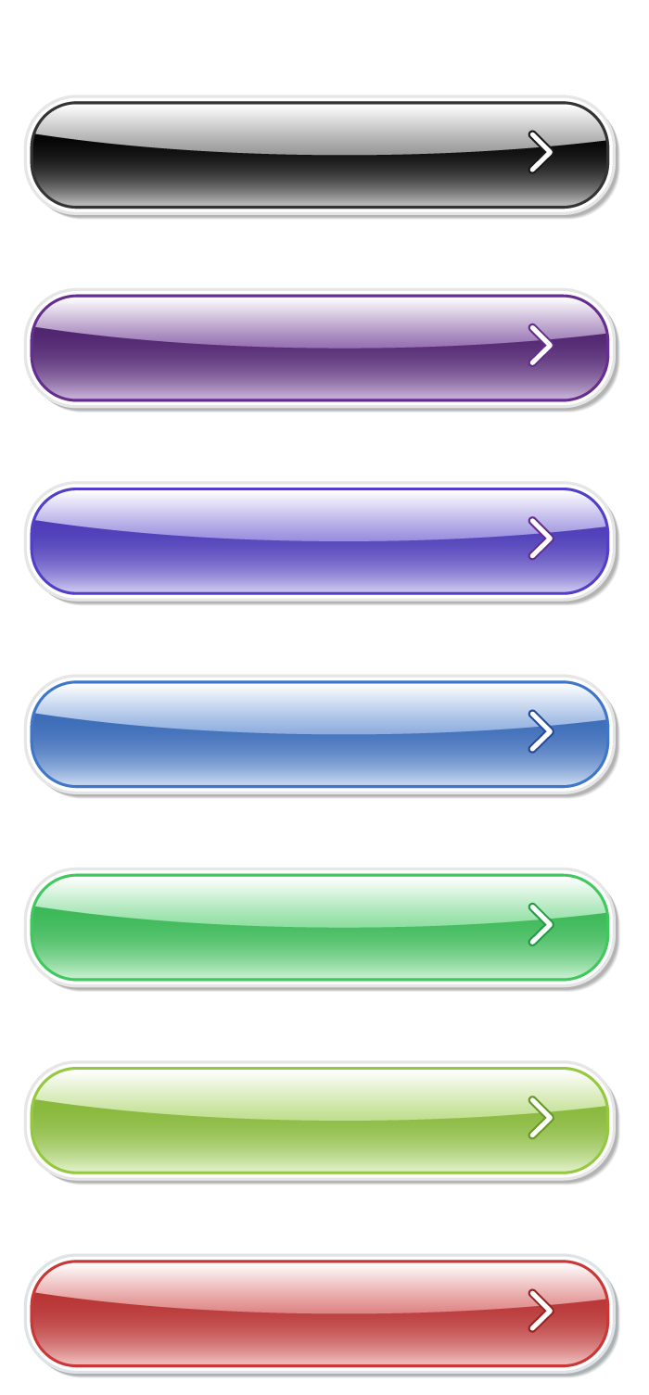
KENDİ ÖZ DİSİPLİNİMİZİ OLUŞTURMAK
Kendi Öz Disiplinimizi Oluşturalım
Ne istediğine karar ver…
Başarılı olmak için yapılması gerekenleri listele
Listelediklerini plana çevir.
Yaptığın planı hayatına uyarla.

Slide 10
Öz Disiplin Kazanma - Sabah uyandığınızda -
Uyanır uyanmaz beyninizi eğitmeye başlayın.
Güne şu soruyla başlayın: ‘’Bugün tamamlamam gereken bir işim var mı?’’. Bu teknik sayesinde gün içinde ulaşmanız gereken hedeflerinize odaklanabilir ve onu önceliğinize alabilirsiniz.
Peki buna nasıl başlarsınız? Kafanızdakileri yazıya dökebilir; büyük harflerle bir kağıda yazıp o kağıdı yatak odanızın veya banyonuzun duvarına asabilirsiniz. Bu durum planlarınızı harekete dökmenizi ve gününüzü bu hedef doğrultusunda geçirmenizi sağlayacaktır.

Slide 11
Öz Disiplin Kazanma - Sabah uyandığınızda -
Zevk alacağınız işlerinizden önce zor işlerinizi bitirin.
Sabahları erkenden zor işleri bitirmeyi kendinizde bir alışkanlık haline getirin. Böylelikle çalışmanız gereken bir sınav veya bitirmeniz gereken bir proje olduğunda içinizdeki erteleme dürtüsünü engellemiş olursunuz.
Ayrıca, günün ilk saatleri zihninizin en etkili ve sağlıklı çalıştığı zamanlar olduğu için yaptığınız işe odaklanmanızı ve konsantre olmanızı da arttıracaksınız.

Slide 12
Öz Disiplin Kazanma - Sabah uyandığınızda -
Bugün günlük hedefin ne ?
Hedefini planladın mı?

Slide 13
Öz Disiplin Kazanma Basamakları
Hedefim ne? Neye ulaşmak istiyorum?
Hedefime ulaşmak için neler yapmalıyım? Hangi adımları atacağım?
Hedefe ulaşılacak zamanın planlanması. Ne kadar sürede hangi noktaya ulaşacağım?

Slide 14
Öz Disiplin Kazanma Basamakları
Ödülüm ne? Neye ulaşacağım?
Engellerin farkında olunmalı ve onlarla mücadele edilmelidir.

Slide 15
Öz Disiplin Kazanma
Öz disiplin kazanmak ve hedeflere ulaşmak için planlama ve düzen önemli unsurlardır.
Öz disiplin kazanmaya çalışırken Kendinizi ödüllendirmelisiniz.
Sağlıklı beslenme, düzenli ve kaliteli bir uyku, hem daha disiplinli olmanızı sağlar hem de hafızanızı iyileştirir.
Öz disiplinin temelinde yatan unsurlardan biri de zaman yönetimidir.

Slide 16
Öz Disiplin Kazanma Yolları
Acele etmeyin, bir gecede öz disiplin geliştirmeye çalışmayın. İşe küçük adımlar atarak başlayın.
Size iyi gelen davranışları alışkanlık haline getirin.
Hayır demeyi öğrenin. Bu sadece dışarıdan gelen önerilere değil, kendi içgüdülerinize kapılmamak anlamına da gelir.
Spor yapın ya da bir müzik aletiyle ilgilenin.
İmrendiğiniz kişilerden ilham alın. Hayat hikayelerini araştırın.

Slide 17
Güçlü Bir İradeye ve Öz Disiplin Sahip Olmanın Avantajları
Düşüncelerinizi yöneterek zihninizin patronunun siz olduğunu gösterebilirsiniz.
Alışkanlıklarınızı yönlendirerek konsantrasyonu arttırabilirsiniz.
Hedeflerinizi ve hayallerinizi yaşama geçirerek iç huzuru ve öz güveni yakalayabilirsiniz.
Dış etkenlerin sizin üzerinizdeki negatif etkileri azaltabilirsiniz.

Slide 18
Güçlü Bir İradeye ve Öz Disiplin Sahip Olmanın Avantajları
Kişisel ve ruhsal gelişiminizi destekleyebilirsiniz.
Günlük hayatınızı kontrol edebilir, istemediğiniz alışkanlıkları ve davranışları bırakabilirsiniz.
Tembellikten kurtularak daha istekli, daha çalışkan bir ruh yapısına kavuşabilirsiniz.

Slide 19
Unutmayın ! Hiç kimse her zaman disiplinli değildir.
Disiplinli olmak tatmin edicidir, üretkenliği arttırır ve pratikte daha kolaydır. Ama hiç kimse her zaman disiplinli olamaz. Disiplinli insanlar, bu durumun farkındadırlar; disiplinden koptukları anlar için kendilerini affedebilir ve önlerine bakabilirler.

Slide 21
Kendini Tanı
Anı Yaşa.
Sınırlarını Çiz.
Ne Kadar Tekrar O Kadar Başarı.
Pes Etme
Eğlenceye Vakit Ayır.

Slide 22
HAYDİ DENEYELİM…
Ne yapmak istiyorsun?
Bunun için neler yapmak gerekir?
Bunları ne zaman ve nasıl yapacaksın?
Hayatına uyarla, sürekli hale getir?

